Slide 1

Form Input dan Validasi Data
Pemrograman Mobile (SIF65005) · Pertemuan 5
StatefulWidget · TextFormField · TextEditingController · Form · validator · fokus
Menjaga kualitas data sejak dari layar pertama
Notes:
[0–10 menit] Salam, presensi. Cek Tugas 3 (navigasi tiga halaman). Minta 2 mahasiswa menunjukkan tabel aturan isian dari tugas persiapan.
Penilaian minggu ini: quiz dan tugas praktik (Tugas 4), bobot 3%.

Slide 2






Hari ini Anda akan mampu
T1
T2
T3
T4
T5
T6
Menjelaskan
Menggunakan
Membangun
Merancang
Mengatur
Menganalisis
StatefulWidget & setState()
TextFormField & controller
Form + GlobalKey
aturan validasi & pesan galat
fokus & kemudahan
form yang gagal disimpan
Sub-CPMK36111 (penguatan) · CPMK042 · Kriteria: kelengkapan aturan validasi & kemudahan penggunaan · bobot 3%
Notes:
Dua kriteria RPS yang dinilai: kelengkapan aturan validasi dan kemudahan penggunaan. Tekankan keduanya sejak awal.

Slide 3
Agenda 200 menit
0–10
Pembukaan & apersepsi
10’
10–30
Review StatefulWidget
20’
30–70
Komponen form & Form + GlobalKey
40’
70–110
Validator, pesan galat, fokus
40’
110–160
PjBL: form Tugas 4
50’
160–175
Peer review kemudahan
15’
175–190
Kuis
15’
190–200
Penutup
10’
KPB 200’ · KPT 80’ (Tugas 4) · KM 80’ — pembagian menit = usulan penyusun
Notes:
Rundown sesuai modul Bab 15. Metode RPS: live coding dan PjBL.

Slide 4






Petugas loket memeriksa formulir
Lembar formulir
Kolom isian
Daftar aturan petugas
= Form
= TextFormField
= validator
Petugas memeriksa semua
Lingkaran merah + catatan
Formulir diterima
= validate()
= Pesan galat
= validate() == true
Garbage in, garbage out: data salah masuk → informasi salah keluar. Siapa dirugikan bila NIM "2023a01" tersimpan?
Notes:
Pertanyaan pemantik: apa akibatnya bila sistem akademik menyimpan NIM berhuruf atau email tanpa domain? (KHS tidak terhubung, notifikasi tidak terkirim, laporan salah.)
Validasi = pintu pertama menjaga kualitas data.

Slide 5

Bagian 1
Review StatefulWidget
Data yang berubah dan setState()
Notes:
[10–30 menit] Mulai dari yang sudah dikenal: counter di P2.

Slide 6
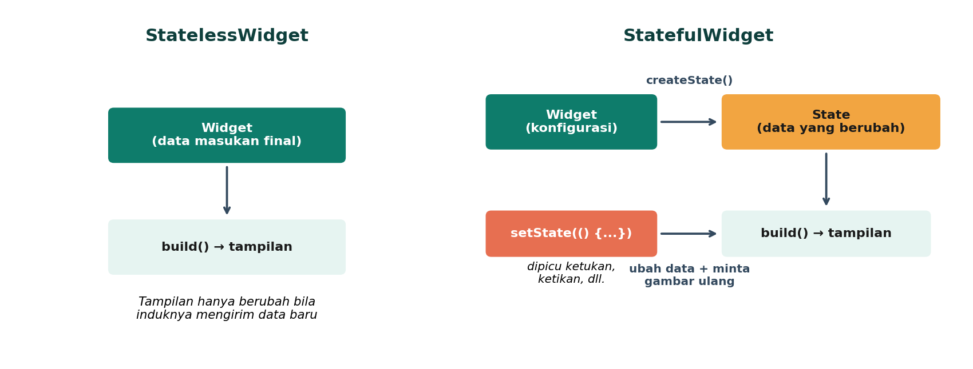
Stateless atau Stateful?
Form = data berubah (isian, mode validasi, hasil) → StatefulWidget
Notes:
Stateless: ProfilPage, DetailMahasiswaPage, BarisInfo. Stateful: counter P2, form P5.
Kuis no. 1 menguji slide ini.

Slide 7
Anatomi StatefulWidget
class SapaPage extends StatefulWidget {
const SapaPage({super.key});
@override
State<SapaPage> createState() =>
_SapaPageState();
}
class _SapaPageState extends State<SapaPage> {
String _nama = ''; // state
@override
Widget build(BuildContext context) {
... Text('Halo, $_nama!') ...
}
}
1
Dua class: widget + State
2
createState() menghubungkan keduanya
3
Field di State = data yang berubah
4
build() memakai data state
Notes:
Garis bawah (_) = privat di file ini. Nama State lazimnya _NamaWidgetState.

Slide 8
Live coding: sapaan saat mengetik
TextField(
decoration: const InputDecoration(
labelText: 'Ketik nama Anda'),
onChanged: (teks) =>
setState(() => _nama = teks),
)
Ketik nama Anda
Rina
Halo, Rina!
Percobaan: hapus setState → onChanged: (teks) => _nama = teks. Ketik lagi. Apa yang terjadi? Data berubah, tetapi layar tidak digambar ulang.
Notes:
Praktikum Bagian A langkah 1–3 di DartPad (kode lengkap modul Bab 6.1).
Aturan: ubah data DI DALAM setState.

Slide 9




Siklus hidup singkat
initState()
build()
dispose()
Sekali saat State dibuat
Setiap perlu menggambar, termasuk setelah setState
Sekali saat halaman ditutup
Menyiapkan data awal
Mengembalikan tampilan
Melepas controller & FocusNode
Lupa dispose() tidak menimbulkan galat, tetapi memori bocor sedikit demi sedikit.
Notes:
Cukup tiga method ini. Siklus hidup lengkap dibahas di P6 (materi RPS: siklus hidup StatefulWidget).

Slide 10

Bagian 2
Komponen form
TextField, TextFormField, controller, Form, GlobalKey
Notes:
[30–70 menit] Dari kolom tunggal ke form utuh.

Slide 11


TextField atau TextFormField?
TextField
TextFormField
Kolom isian dasar
Tidak punya validator
Baca lewat controller / onChanged
Cocok: kolom pencarian
Bagian dari Form
Punya validator + pesan galat
Baca lewat controller
Cocok: data yang harus valid
Notes:
Form data mahasiswa memakai TextFormField. TextField tetap berguna, mis. kolom cari di Dashboard (latihan P6).

Slide 12
TextEditingController: memegang isi kolom
final _nimController = TextEditingController();
TextFormField(controller: _nimController)
final nim = _nimController.text.trim();
_nimController.text = '2023001';
_nimController.clear();
// di dispose():
_nimController.dispose();
1
Buat sekali, sebagai field State
2
Hubungkan ke kolom
3
.text membaca; trim() buang spasi
4
clear() mengosongkan; dispose() melepas
Jangan buat controller di dalam build(): isian bisa hilang setiap layar digambar ulang.
Notes:
[30–50 menit] Live coding: satu kolom NIM dengan controller, tombol yang mencetak isinya ke SnackBar.

Slide 13
InputDecoration & properti yang memudahkan
labelText · hintText
Nama kolom · contoh isian
TextFormField(
keyboardType: TextInputType.number,
textInputAction: TextInputAction.next,
inputFormatters: [
FilteringTextInputFormatter.digitsOnly],
maxLength: 12,
decoration: const InputDecoration(
labelText: 'NIM',
hintText: 'hanya angka',
prefixIcon: Icon(Icons.badge),
border: OutlineInputBorder(),
),
)
prefixIcon · border
Ikon kiri · garis kolom
keyboardType
Keyboard angka, email, telepon
textInputAction
Tombol next / done
inputFormatters
Saring ketikan (perlu import services.dart)
maxLength
Batas karakter + penghitung
Notes:
Kemudahan penggunaan = kriteria RPS. Properti ini membuat isian lebih cepat dan lebih sedikit salah.
import 'package:flutter/services.dart'; adalah pustaka bawaan Flutter, bukan package tambahan.

Slide 14
Form + GlobalKey<FormState>
final _formKey = GlobalKey<FormState>();
Form(
key: _formKey,
child: Column(children: [
TextFormField(validator: validasiNama),
TextFormField(validator: validasiNim),
]),
)
// tombol Simpan
if (_formKey.currentState!.validate()) {
// semua valid
}
GlobalKey<FormState>
Kunci untuk "memegang" Form dari luar
currentState!
State milik Form ( ! = yakin sudah terpasang)
validate()
Jalankan semua validator; true bila semua valid
reset()
Kosongkan ke nilai awal, hapus pesan
Notes:
[50–70 menit] Lupa key: _formKey → "Null check operator used on a null value" saat Simpan.
Kuis no. 4 menguji slide ini.

Slide 15
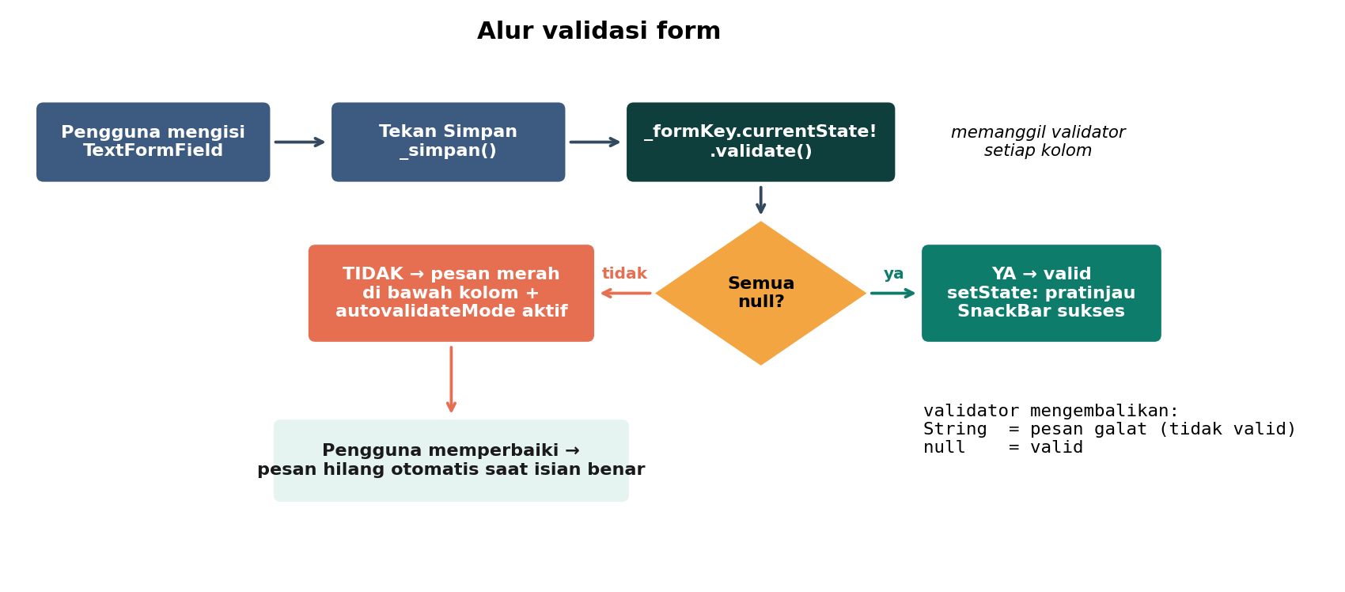
Alur validasi form
Notes:
Telusuri dua cabang: valid (pratinjau + SnackBar) dan tidak valid (pesan merah + autovalidate aktif).
Kesepakatan: String = pesan galat, null = valid. Kuis no. 2.

Slide 16

Bagian 3
Aturan validasi
Wajib isi · NIM numerik · format email · rentang · pesan galat
Notes:
[70–95 menit] Tiga aturan wajib dari indikator RPS, plus contoh tambahan.

Slide 17
Rancang dulu: tabel aturan validasi
Kolom | Aturan | Pesan galat | Bantuan
Nama | Wajib; ≥ 3 huruf | Nama wajib diisi | Huruf besar otomatis
NIM | Wajib; angka; ≥ 7 digit | NIM hanya boleh berisi angka | Keyboard angka; digitsOnly
Email | Wajib; format email | Format email tidak valid (contoh: …) | Keyboard email
Semester | Wajib; 1–14 | Semester harus antara 1 dan 14 | Tombol "selesai" menyimpan
Wajib isi, NIM numerik, dan format email = indikator RPS. Panjang NIM & rentang semester = contoh; sesuaikan aturan kampus.
Notes:
PjBL: setiap mahasiswa membuat tabel ini untuk form-nya sebelum menulis kode (praktikum langkah 4). Tabel dikumpulkan di Tugas 4.

Slide 18
Validator: String = galat, null = valid
1
Terima String? (bisa null)
String? validasiNama(String? nilai) {
final teks = nilai?.trim() ?? '';
if (teks.isEmpty) return 'Nama wajib diisi';
if (teks.length < 3) {
return 'Nama minimal 3 huruf';
}
return null; // valid
}
2
trim(): spasi saja = kosong
3
Periksa aturan berurutan
4
Kembalikan null bila lolos semua
Kenapa fungsi terpisah? mudah dibaca, dipakai ulang, dan diuji tanpa tampilan: expect(validasiNim('123'), 'NIM minimal 7 digit');
Notes:
Jebakan: return ''; (string kosong) dianggap tidak valid tetapi pesannya tidak terlihat → kuis no. 5.

Slide 19
NIM numerik: RegExp + formatter
if (!RegExp(r'^[0-9]+$').hasMatch(teks)) {
return 'NIM hanya boleh berisi angka';
}
Dua lapis pengaman
1. Formatter
digitsOnly mencegah huruf diketik.
2. Validator
Tetap memeriksa, mis. bila teks ditempel atau kosong.
r'...'
^ … $
[0-9]
+
raw string
seluruh teks
satu digit
satu atau lebih
validasiNim('12a45') → ?
Notes:
Tanyakan: validasiNim('12a45') menghasilkan apa? Jawab: 'NIM hanya boleh berisi angka' (dicek sebelum panjang). Ini kuis no. 3.

Slide 20
Format email dengan pola sederhana
RegExp(r'^[\w.+-]+@[\w-]+(\.[\w-]+)+$')
[\w.+-]+
@
[\w-]+
(\.[\w-]+)+
nama pengguna
wajib ada
domain
.bagian (≥1)
rina.amelia
@
contoh
.ac.id
rina@contoh.ac.id → valid
rina@ → ditolak
rina.contoh → ditolak
Pola sengaja sederhana. Kepastian email = email verifikasi (P13).
Notes:
\w = huruf, angka, garis bawah. Tanpa r'...' , \w terbaca sebagai huruf w biasa dan email benar akan ditolak (galat umum).

Slide 21

Rentang angka: int.tryParse
"5"
→ 5
valid
final angka = int.tryParse(teks);
if (angka == null) {
return 'Semester harus berupa angka';
}
if (angka < 1 || angka > 14) {
return 'Semester harus antara 1 dan 14';
}
"0"
→ 0
di luar rentang
"15"
→ 15
di luar rentang
"lima"
→ null
bukan angka
Pengayaan, validasi lintas kolom: aturan satu kolom bergantung kolom lain, mis. batas SKS bergantung IPK. Validator SKS membaca _ipkController.text. Lihat latihan tantangan.
Notes:
int.tryParse aman: tidak melempar galat, mengembalikan null bila gagal. Batas 14 semester = contoh.

Slide 22



Pesan galat yang membantu
"Error"
"NIM wajib diisi"
Sebut kolom & masalahnya
"Input tidak valid"
"NIM hanya boleh berisi angka"
Jelaskan aturannya
"Email salah!!!"
"Format email tidak valid (contoh: nama@kampus.ac.id)"
Beri contoh, nada sopan
Notes:
Kriteria kemudahan penggunaan. Pesan yang baik: menyebut kolom, menjelaskan aturan, memberi contoh, dan sopan.

Slide 23
Kapan pesan muncul: autovalidateMode
disabled
onUserInteraction
always
Hanya saat validate() dipanggil
Diperbarui setiap kolom diubah
Sejak halaman dibuka
Tenang sebelum Simpan pertama
Umpan balik langsung saat memperbaiki
Mengganggu: "dimarahi" sebelum mengisi
// strategi: mulai disabled, setelah Simpan gagal →
setState(() => _modeValidasi = AutovalidateMode.onUserInteraction);
Notes:
Strategi di kode: disabled → onUserInteraction setelah Simpan pertama gagal. Pesan hilang begitu isian diperbaiki (praktikum langkah 12).

Slide 24

Bagian 4
Fokus dan kemudahan
FocusNode · textInputAction · simpan & kosongkan
Notes:
[95–110 menit] Form yang benar belum tentu nyaman. Bagian ini soal kenyamanan.

Slide 25
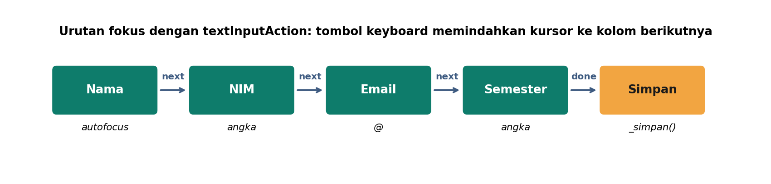
Mengelola fokus
autofocus: true
next
done + onFieldSubmitted
requestFocus()
unfocus()
Kursor langsung di Nama
Tombol "berikutnya" pindah kolom
Tombol "selesai" menyimpan
Kembali ke Nama setelah dikosongkan
Tutup keyboard saat Simpan
Notes:
FocusNode juga wajib di-dispose. Di Chrome: Tab berpindah kolom, Enter di kolom terakhir menyimpan.

Slide 26
Simpan dan Kosongkan
void _simpan() {
FocusScope.of(context).unfocus();
if (_formKey.currentState!.validate()) {
setState(() => _hasil = {...});
ScaffoldMessenger.of(context)
.showSnackBar(... 'Data valid.');
} else {
setState(() => _modeValidasi =
AutovalidateMode.onUserInteraction);
... 'Periksa kembali isian ...'
}
}
void _kosongkan() {
_formKey.currentState!.reset();
_namaController.clear(); ...
setState(() { _hasil = null; ...});
_namaFocus.requestFocus();
}
Batas hari ini: data valid tampil sebagai pratinjau + SnackBar. Masuk ke daftar Dashboard = P6.
Notes:
Ingatkan: mengembalikan data ke Dashboard dan memperbarui daftar adalah materi RPS Pertemuan 6 (Milestone 1).

Slide 27
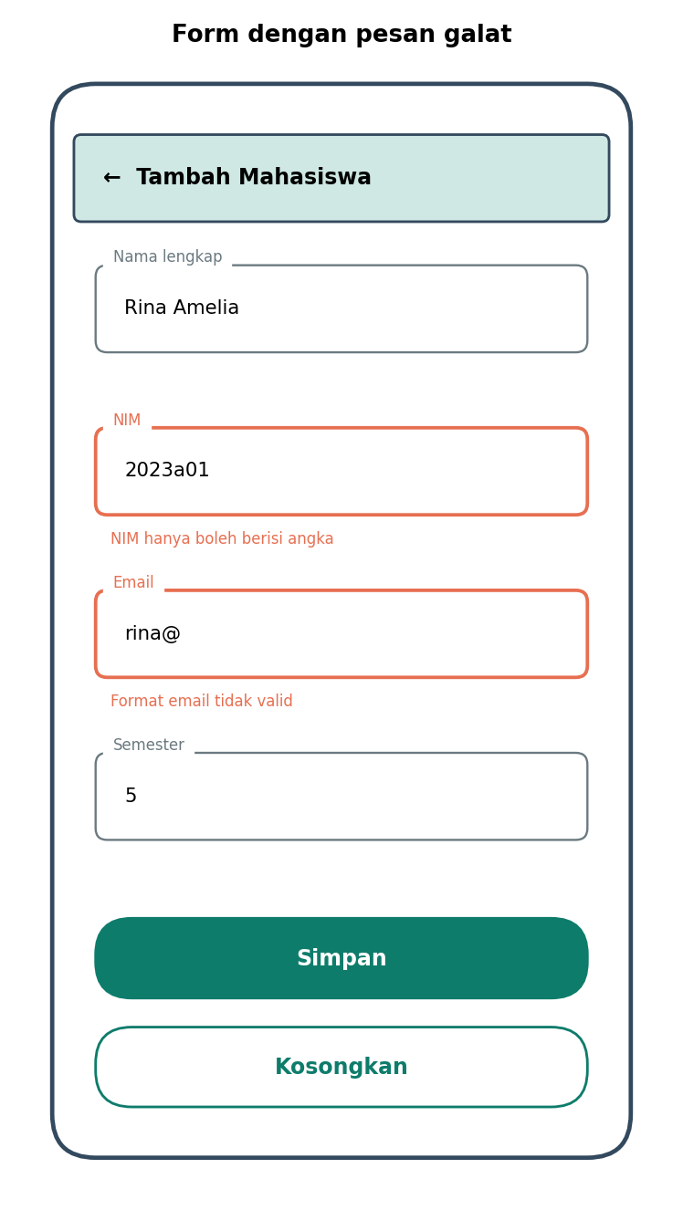




Hasil yang dituju
Label, hint, ikon di setiap kolom
Keyboard angka untuk NIM & semester; keyboard email
Pesan merah tepat di bawah kolom yang salah
Urutan fokus Nama → NIM → Email → Semester
Simpan: SnackBar + pratinjau; Kosongkan: kembali ke awal
Notes:
Tampilkan rancangan ini sebagai target Tugas 4 sebelum PjBL dimulai.

Slide 28

Bagian 5
Praktik dan evaluasi
PjBL Tugas 4 · uji · peer review · kuis
Notes:
[110–200 menit] Bangun form di proyek sendiri, lalu saling menguji.

Slide 29





PjBL Tugas 4: enam tahap
1
2
3
4
5
6
Rancang
Navigasi
State
Kolom
Fokus
Uji & kirim
Tabel aturan
Tombol Tambah di Dashboard
_formKey, controller, dispose
4 TextFormField + validator
next, done, autofocus
test, peer review, push
Uji manual wajib: semua kosong → 4 pesan; NIM "2023a01" (tempel) & email "rina@" → pesan sesuai; perbaiki → pesan hilang; data benar → pratinjau; Kosongkan → kursor di Nama.
Notes:
Modul Bab 8 langkah 4–20. Alternatif: Chrome (Tab/Enter) atau DartPad.

Slide 30
Uji otomatis: form dan fungsi validator
testWidgets('Form menampilkan pesan galat',
(tester) async {
await tester.pumpWidget(const MyApp());
await tester.tap(find.text('Tambah'));
await tester.pumpAndSettle();
await tester.enterText(
find.byType(TextFormField).at(2), 'rina@');
await tester.tap(find.text('Simpan'));
await tester.pump();
expect(find.text('NIM wajib diisi'),
findsOneWidget);
});
test('Aturan validasi NIM', () {
expect(validasiNim(''),
'NIM wajib diisi');
expect(validasiNim('2023a01'),
'NIM hanya boleh berisi angka');
expect(validasiNim('2023001'), isNull);
});
enterText mengetik di kolom. test() menguji fungsi tanpa tampilan, berkat validator yang terpisah.
Notes:
Kode lengkap di modul Bab 7.3 (termasuk uji alur P4 yang diringkas). Pengujian mendalam di P14.

Slide 31
Galat yang sering muncul
Pesan / gejala | Penyebab | Solusi
Null check operator used on a null value | Form(key:) lupa dipasang | Pasang key: _formKey
The method 'setState' isn't defined ... | setState di StatelessWidget | Ubah ke StatefulWidget
Undefined name 'FilteringTextInputFormatter'. | Belum import services.dart | Tambah import
(tanpa galat) tidak bisa simpan, tanpa pesan | Validator return '' | Kembalikan null bila valid
(tanpa galat) email benar ditolak | RegExp tanpa r'...' | Pakai raw string
A RenderFlex overflowed ... on the bottom. | Keyboard menutup kolom | SingleChildScrollView
Daftar lengkap (12 masalah): modul Bab 9
Notes:
Masalah lain: controller + initialValue bersamaan, controller dibuat di build, ScaffoldMessenger tidak ditemukan, spasi lolos tanpa trim, autovalidate always, perubahan tidak terasa (Hot Restart).

Slide 32
Peer review: uji form teman
Setiap kolom punya label yang jelas?
Keyboard sesuai jenis isian?
Tombol "berikutnya" memindahkan fokus dengan benar?
Pesan galat menjelaskan cara memperbaiki?
Pesan tidak muncul sebelum mulai mengisi?
Ada cara mengosongkan form?
Tukar perangkat · isi dengan data salah · centang · tulis 1 saran · pemilik form menindaklanjuti di Tugas 4
Notes:
[160–175 menit] Formatif, tidak dinilai. Lembar ada di modul Bab 12. Satu saran + tindak lanjutnya masuk luaran Tugas 4.

Slide 33
Kuis: soal 1–3
1
2
3
Halaman form menyimpan isian dan hasil yang berubah. Jenis widgetnya?
Validator mengembalikan null. Artinya?
Hasil validasiNim('12a45')?
A. StatelessWidget
B. Container
C. StatefulWidget
D. Scaffold
A. Isian valid
B. Isian kosong
C. Aplikasi galat
D. Form harus reset
A. null
B. 'NIM wajib diisi'
C. 'NIM minimal 7 digit'
D. 'NIM hanya boleh berisi angka'
Notes:
[175–190 menit] Kuis dinilai (RPS: quiz). Kunci: 1C, 2A, 3D.

Slide 34
Kuis: soal 4–5
4
Fungsi GlobalKey<FormState> pada form adalah...
5
Semua kolom diisi benar, tetapi data tidak pernah dianggap valid dan tidak ada pesan galat. Penyebabnya?
A. Menyimpan isi setiap kolom
B. Memberi akses ke state Form untuk validate() dan reset()
C. Mengatur urutan fokus
D. Mengenkripsi data form
A. autofocus belum aktif
B. keyboardType salah
C. Salah satu validator mengembalikan '' (bukan null)
D. Controller belum di-dispose
Notes:
Kunci: 4B, 5C. Bahas soal yang paling banyak salah sebelum penutup.

Slide 35
Tugas 4: form tambah data mahasiswa
Kelengkapan aturan validasi
35
Luaran · KPT 80’
Kemudahan penggunaan
25
Foto tabel aturan
Tangkapan layar form bergalat & pratinjau
Hasil flutter analyze & test
1 saran peer review + tindak lanjut
Tautan commit "Pertemuan 5"
Form, GlobalKey, controller, dispose
20
Integrasi navigasi
10
Pengujian & commit
10
Bobot aspek = usulan penyusun · RPS: quiz + tugas praktik = 3% (pembagian oleh dosen)
Notes:
Dua kriteria RPS mendapat bobot terbesar: kelengkapan aturan (35) dan kemudahan penggunaan (25).

Slide 36



Latihan mandiri bertingkat
Mudah
Sedang
Tantangan
validasiNoHp: wajib, angka, diawali 08, 10–13 digit. Uji di DartPad dengan print().
Tambah kolom No. HP dan Program Studi; atur keyboard, fokus, dan pratinjau.
Form KRS: batas SKS bergantung IPK (validasi lintas kolom). Pesan menyebut batas yang berlaku.
Ambang IPK dan SKS di soal tantangan fiktif; sesuaikan peraturan kampus bila ingin realistis.
Notes:
Latihan modul Bab 10, dikerjakan sebagai KM 80 menit.

Slide 37
Lima hal yang dibawa pulang
Data form berubah → StatefulWidget; ubah data di dalam setState()
TextFormField + TextEditingController; controller & FocusNode wajib dispose()
Form + GlobalKey<FormState> → validate() memeriksa semua kolom
Validator: String = pesan galat, null = valid; wajib isi, NIM numerik, email
Kemudahan: label, keyboard, fokus, pesan jelas di waktu yang tepat
Notes:
[190–200 menit, bagian 1] Minta mahasiswa menyebut satu aturan validasi dari form temannya yang menurutnya paling membantu.

Slide 38




Menuju Pertemuan selanjutnya
Integrasi navigasi, form, dan state · Milestone 1: prototipe input–daftar–detail
Kumpulkan Tugas 4
Gambar alur baru
Tabel aturan, tangkapan layar, commit
Dashboard → Form → kembali dengan data → Detail
Di mana daftar disimpan?
Baca cookbook
Halaman mana yang "memegang" daftar? Tulis alasan
"Return data from a screen" di docs.flutter.dev
Hari ini data valid berhenti di pratinjau. Minggu depan, data itu masuk ke daftar Dashboard.
Notes:
[190–200 menit, bagian 2] Topik P6 (RPS): mengirim data hasil input ke halaman lain; mengembalikan hasil antarhalaman; memperbarui daftar dengan setState(); memisahkan widget dan logika sederhana. Milestone 1.
KPT: Tugas 4. KM: latihan Bab 10 + cookbook form.

